Slide 1
MATERI PERKULIAHAN KECERDASAN BUATAN
LEARNING
4
Ken Kinanti Purnamasari

Slide 2
Tujuan
Memahami konsep algoritma Learning

Slide 3
L E A R N I N G

Slide 4
LEARNING
Proses melalui beberapa pengalaman (E)
dalam melakukan beberapa tugas (T)
sehingga meningkatkan performa (P)
E : Experience, T : Class of Tasks, P : Performance Measure

Slide 5
Contoh LEARNING
KRITERIA | KETERANGAN
Kasus | Permainan Catur
Task (T) | Bermain Catur
Performance Measure (P) | Persentase kemenangan melawan musuh
Training Experience (E) | Berlatih dengan diri sendiri

Slide 6
Contoh LEARNING
KRITERIA | KETERANGAN
Kasus | Pengenalan Tulisan Tangan
Task (T) | Mengenali dan mengklasifikasi kata-kata dalam tulisan
Performance Measure (P) | Persentase kata-kata yang berhasil diklasifikasi
Training Experience (E) | Data-data tulisan tangan dengan kelasnya masing-masing (given classifications)

Slide 7
Mengapa harus Belajar ?
Tidak semua kemungkinan situasi dapat didefinisikan
contoh : peta labirin
Tidak semua perubahan dapat diantisipasi
contoh : perubahan pola permintaan barang,
bahasa alay
Ada beberapa tugas yang sulit dibuat aturannya
contoh : mengenali wajah

Slide 8
Faktor Utama Pembelajaran
KOMPONEN :
Komponen mana yang akan ditingkatkan
PENGETAHUAN AWAL (prior knowledge) :
Apa pengetahuan awal yang sudah dimiliki agent
REPRESENTASI DATA & KOMPONEN:
Bagaimana representasi yang digunakan
UMPAN BALIK (feedback) :
Apa feedback yang dapat dipelajari

Slide 9
Representasi Data
?
LEARNING
Continuous / Discrete Values
Vector

Slide 10
Umpan Balik (feedback)
SUPERVISED
belajar dari pasangan input-output (contekan)
UNSUPERVISED
belajar tanpa pasangan input-output
SEMI-SUPERVISED
Gabungan SUPERVISED dan UNSUPERVISED
(biasanya karena banyak noise atau kurangnya data)

Slide 11
Umpan Balik (feedback)
REINFORCEMENT
belajar dari efek suatu tindakan, yang berupa
hadiah (reward) dan hukuman (punishment)

Slide 12
E X A M P L E T A S K

Slide 13
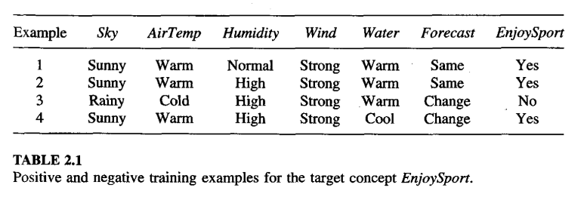
Example : EnjoySport
data masukan
kelas

Slide 14
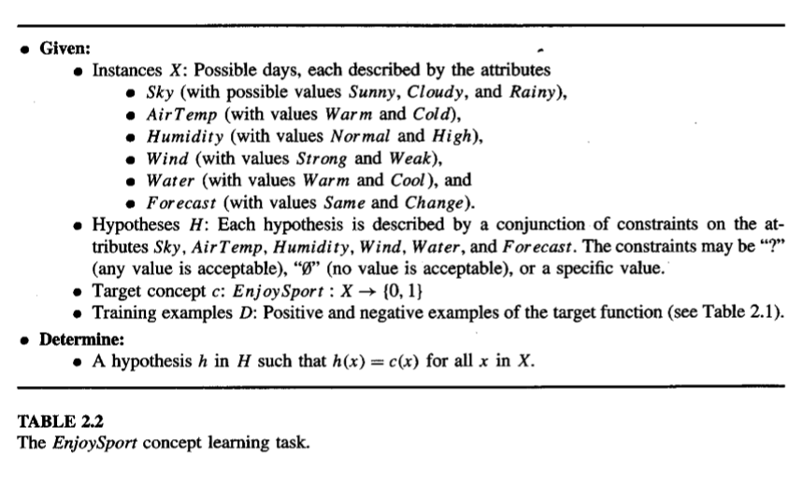
Example : EnjoySport
3 x 2 x 2 x 2 x 2 x 2 = 96 instances
5 x 4 x 4 x 4 x 4 x 4 = 5120 hypothesis

Slide 15
Hipotesis
data masukan
kelas
Aldo menikmati olahraga favoritnya, hanya di hari yang dingin (COLD) dengan kelembapan udara yang tinggi (HIGH)
(?, Cold, High, ?, ?, ?)

Slide 16
Hipotesis
MOST GENERAL HYPOTHESIS
Every day is positive example
< ?, ?, ?, ?, ?, ? >
MOST SPECIFIC HYPOTHESIS
No day is positive example
< Ø, Ø, Ø, Ø, Ø, Ø >

Slide 17
A L G O R I T M A L E A R N I N G

Slide 18
ALGORITMA LEARNING
DECISION TREE
K NEAREST NEIGHBOUR
NEURAL NETWORK
SVM (SUPPORT VECTOR MACHINE)

Slide 19
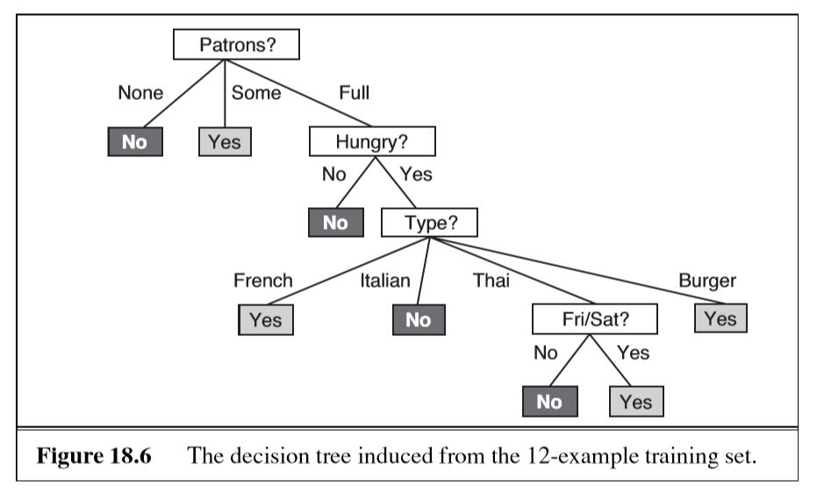
DECISION TREE

Slide 20
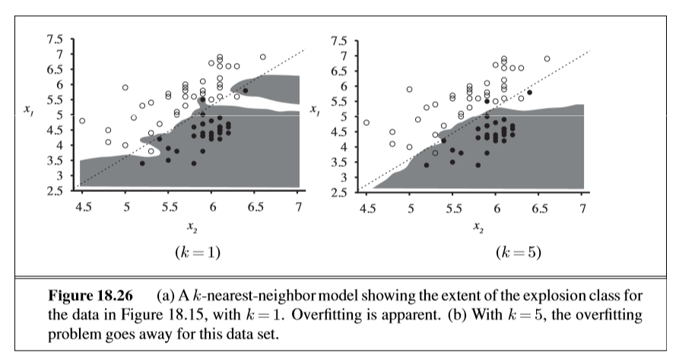
NEAREST NEIGHBOUR

Slide 21
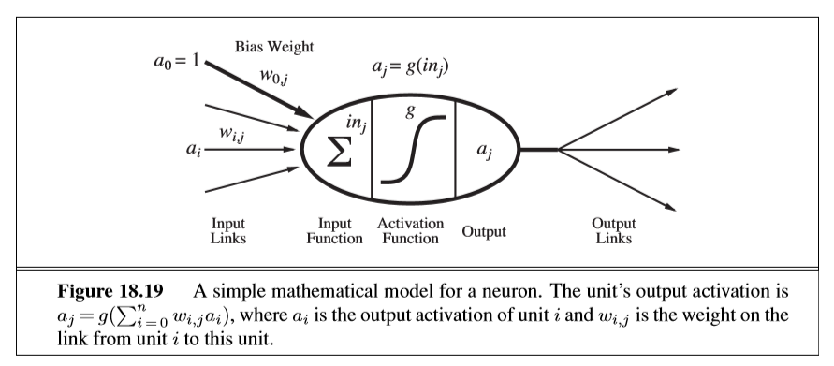
NEURAL NETWORK

Slide 22
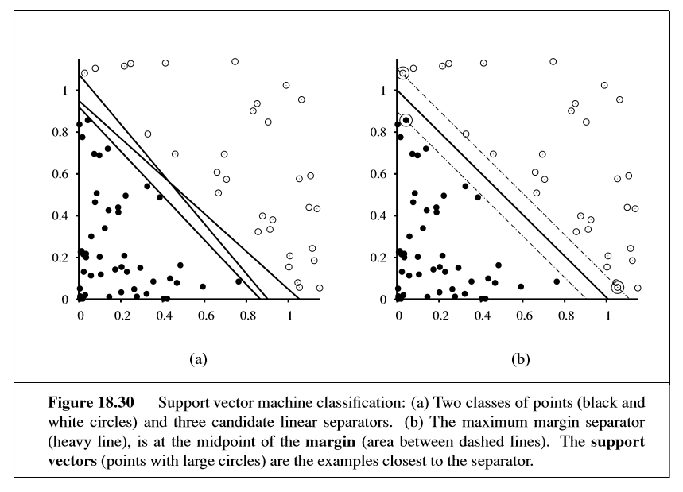
SVM (Support Vector Machine)

Slide 23
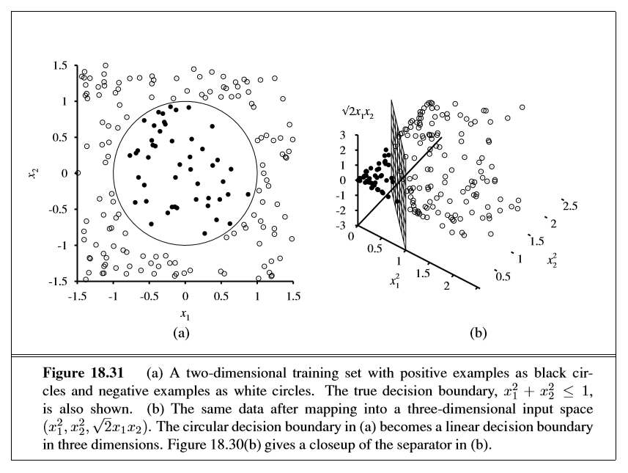
SVM (Support Vector Machine)

Slide 24
K A S U S L E A R N I N G

Slide 25
Klasifikasi Laporan TA
TEKS
…
Data Latih
Abstrak 1
Abstrak 2
Abstrak 3
Abstrak 10
A
A
B
B
TRAINING
A
Abstrak 11
Abstrak 11
TESTING
B
Abstrak 12
Abstrak 12
A
Data Uji
Abstrak 13
Abstrak 13

Slide 26
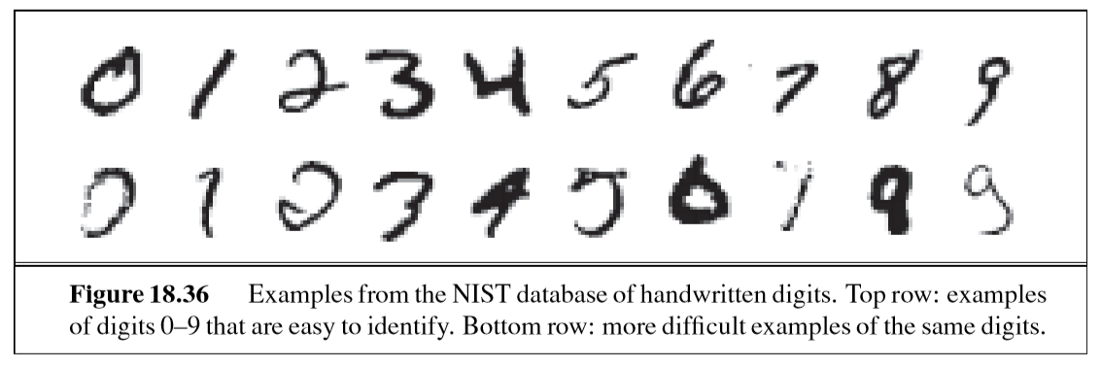
GAMBAR
Pengenalan Tulisan Tangan

Slide 27
Ada Pertanyaan ???

Slide 28
REFERENSI . . .
Russell, S., Norvig, P. Artificial Intelligence A Modern Approach (Third Edition). 2010. Pearson Education, USA.
Mitchell, T. M., Machine Learning. 1997. The McGraw-Hill Companies,Inc.

Slide 29
TUGAS PERORANGAN
1. Carilah Jurnal/Paper :
5 (lima) untuk AI learning
5 (lima) untuk AI searching
2. Jelaskan secara singkat tentang apa yang dibahas dalam setiap paper!
Kumpulkan dalam 1 CD per kelas, dengan 1 folder untuk setiap orang.
Format Folder :
Kelas_NIM_Nama
AI - 12_10107778_Ken Kinanti P
Isi Folder :
Paper 1
Paper 2
…
…
Pembahasan
Pembahasan Paper 1
Pembahasan Paper 2
…
…
Deadline :
H-1 pertemuan selanjutnya

